Slide 1
e--Portfolio “Game Engine”
Allgemeine Infos und die “Unreal Engine”

Slide 2
Agenda
Was ist eine Engine und was bietet sie mir?
Bekannte Engines
Ein Überblick über Unreal
Demo

Slide 3
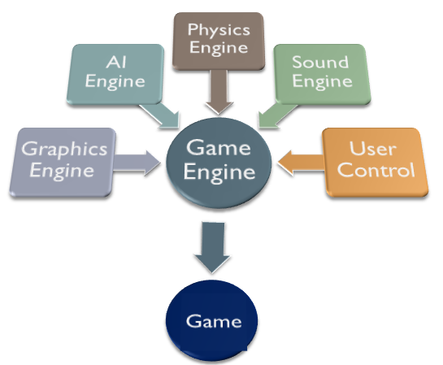
Was ist eine Game Engine und was mache ich damit?
Entwicklungsumgebung
3D Modellierung
Animation von Modellen
Erstellen von Videosequenzen
Leveldesign
Deployment
Notes:
Rendering
Collisionserkennung
Netzwerk (für Multiplayer)

Slide 4





Bekannte Engines
Notes:
Cry: C++ und Lua -- FarCry und Crysis
Frostbyte: Nicht offiziell bekannt, C++ -- Battlefield Reihe, einige Need 4 Speed
source Engine: C++, Counter Strike Source, Portal, Half Life 2
unity: C#, UnityScript -- TempleRun
unreal Engine: UnrealScript → C++ und BlueprintScripting -- Unreal Tournament, Borderlands, Rocket League , MassEffect
d Tech Engines - Alle Spiele der Quake Reihe, Basis für source Engine

Slide 5
Unreal Engine
Unreal Engine 3
von Epic Games
UnrealScript
Borderlands 2, RocketLeague, MassEffect III, Bioshock Infinite
Unreal Engine 4
Seit März 2014 auf dem Markt
Seit März 2015 vollständig kostenlos nutzbar
Ab Umsatz von 3000 € → 5% Gewinnbeteiligung
C++ und Blueprintscripting
Unreal Tournament 4, Dead Island 2, Tekken 7

Slide 6
Let’s jump into it!

Slide 7
Danke für die Aufmerksamkeit ;)

Slide 8
Quellen
http://image.slidesharecdn.com/whatisagameengine-091008180355-phpapp01/95/what-is-a-game-engine-4-728.jpg?cb=1255025084
http://factions.pidbaq.com/wp-content/uploads/2016/04/game-engine.png
https://de.wikipedia.org/wiki/Liste_von_Spiel-Engines
https://www.unrealengine.com/what-is-unreal-engine-4

